Slide 1
サノフィ株式会社 御中
Customer Confidential
多発性骨髄腫における患者背景、
治療実態、臨床アウトカム評価を
含むデータベース研究
2024年6月

Slide 2
目次
プロジェクト概要【再掲】
研究の背景、実施スコープ、用語定義、患者定義
提供データ
データ概要
各エンティティ（データテーブル）について
マスタ
抽出対象の併発疾患、染色体変異、薬剤、 検査、診療行為について
テキスト確認方法【再掲】

Slide 3
01
プロジェクト概要【再掲】
研究目的、実施スコープ、
用語定義、対象施設、患者定義

Slide 4


研究目的
本研究の目的は下記のように理解しております
患者背景毎の治療実態調査
治療薬の有益性評価
染色体異常, R2-ISS
臨床アウトカムの算出
多発性骨髄腫患者における、実臨床下での予後予測モデル(R2-ISS)別の患者割合や、特定の染色体異常情報を有する患者さんの治療実態・患者背景を明らかにする
患者・治療薬毎に薬剤切替までの時間（Time to Next Treatment）などの臨床アウトカムを算出し、多発性骨髄腫治療薬の有益性の評価を行う

Slide 5
実施ステップとスコープ
実施ステップを下記にお示しします。step1では330名のカルテテキストから患者背景の確認を行い、
Step2では追加のテキスト確認、及び匿名加工情報を作成・提供いたします
2023.9
2023.10
2023.11
2023.12
2024.1
2024.2
2024.3
18
25
2
9
16
23
30
6
13
20
27
4
11
18
25
8
15
22
29
5
12
19
26
4
11
18
25
要件定義
抽出条件/アウトプット算出条件の確定
Step 1
Step 2
マスタ作成・テーブル設計
審査準備
データ抽出&テキスト確認＆
集計
プログラム設計
データ抽出＆異常値確認
330 名
テキスト確認
追加テキスト確認 418 名
匿名加工＆内容確認
納品
提供前審査準備

Slide 6
用語の定義
Index Date, 追跡可能期間, Lookback期間は下記のように定義しております
各施設のデータ期間
Start Date
End Date
レセプトデータ
DPCデータ
電子カルテデータ
Index Date
★：Index date
★：診療日（検査・投薬・
診療行為などを実施した日）
患者A
★
★
★
Lookback期間
追跡可能期間
Index Date ：各患者における、各施設のデータ期間内の、最初の薬剤処方日（薬剤は要件定義書中に記載のあるものに限定）
追跡可能期間 ：各患者のIndex Dateを起点とし、薬剤/検査/診療行為のいずれかの情報が取得できる最後の日までの期間
Lookback期間：Index Dateから、各施設のデータ期間開始start dateまでの期間

Slide 7
データ期間の定義
本研究のデータ期間は、施設ごとに、RCP/DPC/電子カルテデータの全てが揃っている期間を対象とします。なお、取り込みがなされていない期間がある場合、最長の期間を対象といたします
非対象
対象（データ期間）
レセプトデータ
電子カルテデータ
DPCデータ
DPCデータ

Slide 8
対象施設 及び 対象データ期間
本研究では、以下の期間、および施設を対象とさせていただきます
# | 施設名 | 集計対象期間
1 | 京都大学医学部附属病院 | 2018/04 ～ 2022/06
2 | 福井大学医学部附属病院 | 2019/06 ～ 2021/06
3 | 神戸市立医療センター西市民病院 | 2021/06 ～ 2022/06
4 | 神戸市立西神戸医療センター | 2021/07 ～ 2022/01
5 | 静岡県立こども病院 | 2019/11 ～ 2021/12
6 | 地方独立行政法人 佐賀県医療センター好生館 | 2021/06 ～ 2022/03
7 | 長浜赤十字病院 | 2021/01 ～ 2021/07
8 | 医療法人鉄蕉会 亀田総合病院 | 2016/01 ～ 2022/06
9 | 学校法人近畿大学 近畿大学病院 | 2021/08 ～ 2022/04
10 | 大阪赤十字病院 | 2019/09 ～ 2022/06
11 | 日本赤十字社 愛知医療センター名古屋第一病院 | 2019/11 ～ 2021/10
12 | 宮崎大学医学部附属病院 | 2021/01 ～ 2022/06

Slide 9
対象患者組み入れ条件
下記の条件で748人を抽出致しました
組み入れ条件
多発性骨髄腫（ICD10：C900）※疑い症例除く
対象期間：2022年6月まで
下記のいずれかを実施
染色体検査 FISH法
染色体検査 その他
分染法加算（染色体検査）
→ 748 名

Slide 10
02
提供データについて

Slide 11
提供データ概要
本案件にてご提供したデータは下記の7つのエンティティ(*)から構成されます
(*) エンティティは、データベースで扱う情報のまとまりを表します。ここでは”テーブル”と同義と捉えてください（以降テーブルと表記します）
No. | エンティティ名 | ファイル名
01 | 患者情報 | 1_患者情報.tsv
02 | 併発疾患情報 | 2_併発疾患情報.tsv
03 | 染色体情報 | 3_染色体情報.tsv
04 | 日付情報 | 4_日付情報.tsv
05 | 薬剤情報 | 5_薬剤情報.tsv
06 | 検査情報 | 6_検査情報.tsv
07 | 診療行為情報 | 7_診療行為情報.tsv

Slide 12
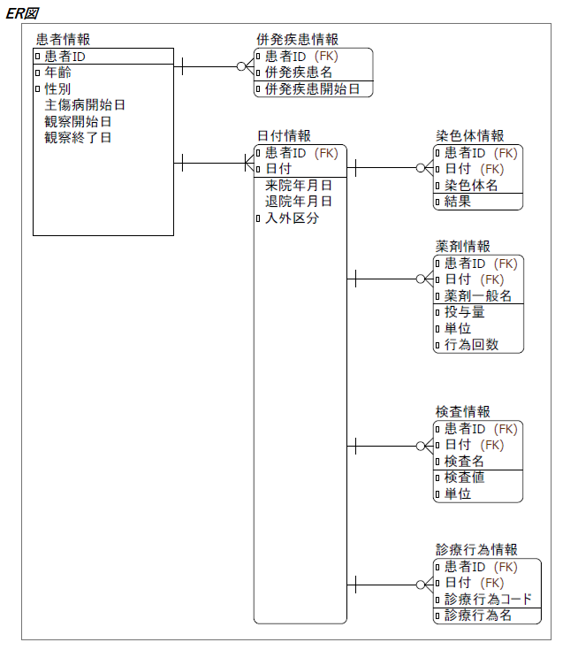


提供データ概要
7つのエンティティの関係は下記ER図(**)の通り
(**) ER図はデータベースの構造を図で表したものです。各エンティティ（情報のまとまり。例：患者情報、併発疾患情報）がどのように関連しているかを示します。
エンティティ間の関係性について
1対1以上の対応を有します。
例① 患者情報：日付情報
患者情報1に対し、少なくとも1つ以上の日付情報を有します
1対0以上の対応を有します。
例② 患者情報：併発疾患情報
患者情報1に対し、0以上の併発疾患情報を有します
併発疾患を複数持つ人もいれば、全く持たない人もいます

Slide 13
01. 患者情報
患者情報テーブルのデータ項目は以下の通り
No. | 論理名 | データ型 | 制約 | 説明
1 | 患者ID | 文字列 | Not Null (PK) | 患者を識別するID
2 | 年齢 | 文字列 | Not Null | 多発性骨髄腫の疾患開始日時点での年齢 ４０歳未満はボトムコーディング ４０歳以上は５歳刻みで一般化 ８５歳以上はトップコーディング
3 | 性別 | 文字列 | Not Null | 性別の情報（男性/女性）
4 | 主傷病開始日 | 日付 | Not Null | 多発性骨髄腫の疾患開始日
5 | 観察開始日 | 日付 | Not Null | 患者ごとの利用データ開始日
6 | 観察終了日 | 日付 | Not Null | 患者ごとの利用データ終了日

Slide 14
02. 併発疾患情報
併発疾患情報テーブルのデータ項目は以下の通り
No. | 論理名 | データ型 | 制約 | 説明
1 | 患者ID | 文字列 | Not Null (PK) | 患者を識別するID
2 | 併発疾患名 | 文字列 | Not Null | 併発疾患マスタに記載されている疾患名（ICD10）を記載
3 | 疾患開始日 | 日付 | Not Null | 傷病名の疾患開始日
留意事項
併発疾患に関してはICD-10コードの内、最も細かい粒度（細分類）を記載しています。 ※患者様・疾患によっては小分類までのものもございます

Slide 15
03. 染色体情報
染色体情報テーブルのデータ項目は以下の通り
No. | 論理名 | データ型 | 制約 | 説明
1 | 患者ID | 文字列 | Not Null (PK) | 患者を識別するID
2 | 染色体名 | 文字列 | Not Null (PK) | del(17p)/t(4;14)/t(14;16)/1q21+
3 | 結果 | 文字列 | Not Null | 陰性/陽性/不明/結果待ち
4 | 日付 | 日付 | Not Null (PK) | 記載確定日(Confirm Date)を設定
留意事項
このテーブルに格納されていない患者は、「カルテテキスト中に染色体変異情報の記載がない患者」です。 これらの患者については、全ての染色体の結果を「不明」扱いとして頂けますでしょうか。
記載確定日は、「そのカルテテキストが最後に更新された日」であり、必ずしも検査結果が判明した日と一致するものではない事にご留意ください。
結果欄の「結果待ち」は、「検査を行ったが検査結果がまだ返ってきていない」事を示します
結果欄の「不明」については、「染色体名などの記載はあったが、結果に関する記載がなかった」事を示します
結果欄の陽性、陰性については、定量値で記載されていたものは、2.0%以上を陽性、2.0%未満を陰性と判定しています。

Slide 16
04. 日付情報
日付情報テーブルのデータ項目は以下の通り
No. | 論理名 | データ型 | 制約 | 説明
1 | 患者ID | 文字列 | Not Null (PK) | 患者を識別するID
2 | 来院年月日 | 日付 |  | 入院日または外来日
3 | 退院年月日 | 日付 |  | 入外区分が外来の場合は外来日を設定
4 | 入外区分 | 文字列 | Not Null | 入院/外来/不明
5 | 日付 | 日付 | Not Null (PK) | 他のエンティティに存在する日付を設定
留意事項
入外区分の「不明」については、「日付」が入院期間（入院から退院までの期間）以外、かつ外来日以外であった場合に付与されます。 03 染色体情報の「記載確定日」などが該当する場合がございます（カルテ追記が入院期間外、外来日以外になることがあるため）

Slide 17
05. 薬剤情報
薬剤情報テーブルのデータ項目は以下の通り
No. | 論理名 | データ型 | 制約 | 説明
1 | 患者ID | 文字列 | Not Null (PK) | 患者を識別するID
2 | 日付 | 日付 | Not Null (PK) | 実施年月日（処方日）を設定
3 | 薬剤一般名 | 文字列 | Not Null (PK) | 設定名称は薬剤マスタ参照
4 | 投与量 | 実数 | Not Null | 医薬品一般名の投与量
5 | 単位 | 文字列 | Not Null | 医薬品の単位
6 | 行為回数 | 整数 | Not Null | 医薬品一般名の処方日数を設定

Slide 18
06. 検査情報
検査情報テーブルのデータ項目は以下の通り
No. | 論理名 | データ型 | 制約 | 説明
1 | 患者ID | 文字列 | Not Null (PK) | 患者を識別するID
2 | 日付 | 日付 | Not Null (PK) | 採取日を設定
3 | 検査名 | 文字列 | Not Null (PK) | 検査マスタ参照
4 | 測定値 | 実数 |  | 検査名の検査結果
5 | 単位 | 文字列 |  | 検査値の単位

Slide 19
07. 診療行為情報
診療行為情報テーブルのデータ項目は以下の通り
No. | 論理名 | データ型 | 制約 | 説明
1 | 患者ID | 文字列 | Not Null (PK) | 患者を識別するID
2 | 日付 | 日付 | Not Null (PK) | 実施年月日を設定
3 | 診療行為名 | 文字列 | Not Null | 診療行為マスタを参照
4 | 診療行為コード | 文字列 | Not Null (PK) | 診療行為マスタを参照

Slide 20
03
マスタについて

Slide 21
併発疾患マスタ
抽出対象の併発疾患は以下の通り
No. | 疾患名 | 英名 | ICD-10コード
1 | 心筋梗塞 | Myocardial Infarction | I21, I22, I25.2
2 | うっ血性心不全 | Congestive heart failure | I09.9, I11.0, I13.0, I13.2, I25.5, I42.0,I42.5–I42.9,I43, I50, P29.0
3 | 末梢動脈疾患 | Peripheral vascular Disease | I70, I71, I73.1, I73.8, I73.9, I77.1, I79.0,I79.2, K55.1, K55.8, K55.9, Z95.8, Z95.9
4 | 脳血管障害 | Cerebrovascular Disease | G45, G46, H34.0, I60–I69
5 | 認知症 | Dementia | F00–F03, F05.1, G30, G31.1
6 | 慢性肺疾患 | Chronic Pulmonary Disease | I27.8, I27.9,J40–J47, J60–J67 J68.4, J70.1,J70.3
7 | 結合組織疾患 | Connective Tissue Disease - Rheumatic Disease | M05, M06, M31.5, M32–M34, M35.1,M35.3, M36.0
8 | 潰瘍性疾患 | Peptic Ulcer Disease | K25–K28
9 | 軽度の肝疾患 | Mild Liver Disease | B18, K70.0–K70.3, K70.9, K71.3–K71.5, K71.7, K73, K74, K76.0, K76.2–K76.4, K76.8, K76.9, Z94.4
10 | 合併症を伴わない糖尿病 | Diabetes without ChronicComplications | E10.0, E10.1, E10.6, E10.8, E10.9, E11.0, E11.1, E11.6, E11.8, E11.9, E12.0, E12.1, E12.6, E12.8, E12.9, E13.0, E13.1, E13.6, E13.8, E13.9, E14.0, E14.1, E14.6, E14.8, E14.9
11 | 合併症を伴う糖尿病 | Diabetes with Chronic Complications | E10.2–E10.5, E10.7, E11.2–E11.5, E11.7, E12.2–E12.5, E12.7, E13.2–E13.5, E13.7, E14.2–E14.5, E14.7
12 | 片麻痺・対麻痺 | Paraplegia and Hemiplegia | G04.1, G11.4, G80.1, G80.2, G81, G82, G83.0–G83.4, G83.9
13 | 腎疾患 | Renal Disease | I12.0, I13.1, N03.2–N03.7, N052–N05.7, N18, N19, N25.0, Z49.0–Z49.2, Z94.0,Z99.2
14 | 悪性腫瘍 | Cancer | C00–C26, C30–C34, C37–C41, C43, C45–C58, C60–C76, C81–C85, C88, C90–C97
15 | 中等度～重度の肝疾患 | Moderate or Severe Liver Disease | I85.0, I85.9, I86.4, I98.2, K70.4, K71.1, K72.1, K72.9, K76.5–K76.7
16 | 転移性充実性腫瘍 | Metastatic Carcinoma | C77–C80
17 | HIV/AIDS | HIV/AIDS | B20–B22, B24

Slide 22
染色体マスタ
抽出対象の染色体変異は以下の通り
No. | 染色体変異 | 参考：当該遺伝子
1 | del(17p) | p53
2 | t(4;14) | FGFR, IGH
3 | t(14;16) | IGH, MAF
4 | 1q21+ | CKS1B

Slide 23
薬剤マスタ
抽出対象の薬剤は以下の通り
No. | 医薬品一般名
1 | イキサゾミブクエン酸エステル
2 | イサツキシマブ（遺伝子組換え）
3 | エロツズマブ（遺伝子組換え）
4 | カルフィルゾミブ
5 | サリドマイド
6 | シクロホスファミド
7 | ダラツムマブ（遺伝子組換え）
8 | ダラツムマブ（遺伝子組換え）・ボルヒアルロニダーゼ アルファ（遺伝子組換え）
9 | デキサメタゾン
10 | デキサメタゾンリン酸エステルナトリウム
11 | ドキソルビシン塩酸塩
12 | プレドニゾロン
13 | ボルテゾミブ
14 | ポマリドミド
15 | メルファラン
16 | レナリドミド

Slide 24
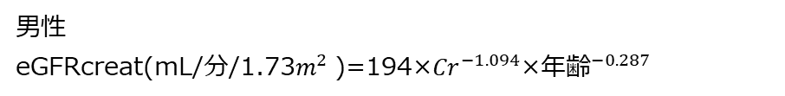
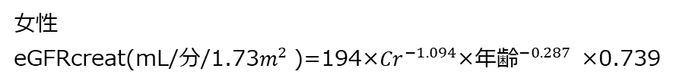
検査マスタ
抽出対象の検査は以下の通り
No. | 検査名 | 備考
1 | LDH
2 | アルブミン
3 | β2ミクログロブリン
4 | AST
5 | ALT
6 | 間接ビリルビン
7 | 直接ビリルビン
8 | BUN
9 | eGFR | クレアチニン値を基に、右記条件で算出しています
算出式
男性
eGFRcreat(mL/分/1.73$m^{2}$)=194×${Cr}^{−1.094}$×${年齢}^{−0.287}$
女性
eGFRcreat(mL/分/1.73$m^{2}$)=194×${Cr}^{−1.094}$×${年齢}^{−0.287}$ ×0.739
出所：日本腎臓学会 CKD診療ガイド2012
https://cdn.jsn.or.jp/guideline/pdf/CKDguide2012.pdf

Slide 25
診療行為マスタ
抽出対象の診療行為は以下の通り
No. | 診療行為名 | 診療行為分類 | 診療行為コード | 備考
1 | 染色体検査（ＦＩＳＨ法） | D006-05 | 160231010 | 組入れ条件対象
2 | 染色体検査（その他） | D006-05 | 160233010 | 組入れ条件対象
3 | 分染法加算（染色体検査） | D006-05 | 160060870 | 組入れ条件対象
4 | 造血幹細胞移植（骨髄移植）（同種移植） | K922-00 | 150225910
5 | 造血幹細胞移植（骨髄移植）（自家移植） | K922-00 | 150266410
6 | 造血幹細胞移植（末梢血幹細胞移植）（自家移植） | K922-00 | 150266310
7 | 造血幹細胞移植（末梢血幹細胞移植）（同種移植） | K922-00 | 150297810
8 | 造血幹細胞移植（臍帯血移植） | K922-00 | 150349810

Slide 26
04
テキスト確認方法【再掲】

Slide 27
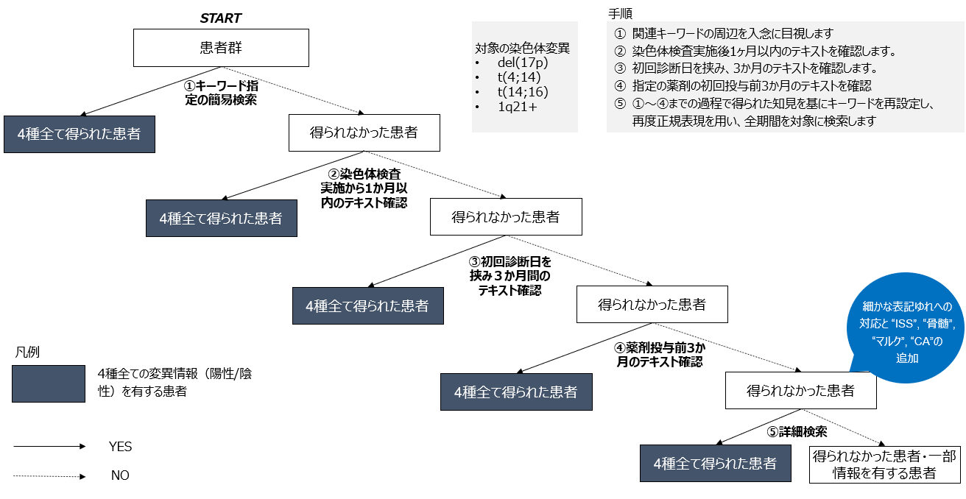
テキスト確認アプローチ
下記手順でマニュアルレビューを実施

Slide 28
テキスト確認アプローチ
※半角/全角およびアルファベットは大文字⇔小文字、半角⇔全角と大文字⇔小文字の 組み合わせを探知できる形で検索しております
No | keyword | 備考
1 | 17p
2 | p53 | 17pの当該遺伝子
3 | 4;14
4 | 4:14 | コロン⇒セミコロンの表記対策
5 | FGFR3 | 4の当該遺伝子
6 | IGH | 14の当該遺伝子
7 | 14;16 | 転座
8 | 14:16 | コロン⇒セミコロンの表記対策
9 | MAF | 16の当該遺伝子
10 | 1q
11 | CKS1B | 1qの当該遺伝子
12 | amp | 増幅
13 | gain | 増幅
14 | 増幅 | 増幅
15 | 染色体
16 | 高リスク
17 | ハイリスク
18 | high risk
19 | high-risk
20 | FISH
21 | band | G-band, Gband
22 | バンド | Gバンド, G-バンド
23 | 分染法
24 | karyotype
25 | カリオタイプ
26 | 核型
27 | chrom | chromosomal
28 | abnormal | abnormality
29 | aberrat | aberration
30 | CAs | chromosomal aberrationsの略称
31 | cytogenet | cytogenetic などを想定
32 | ISS
33 | 骨髄
34 | マルク
35 | CA
キーワードは右表の内容を設定

Slide 29
作業イメージ（キーワードの設定）
染色体情報抽出にあたり、各染色体情報を抽出できるキーワードを設定
抽出項目
検索キーワード
抽出ルール
の設定
del(17p)
t(4;14)
t(14;16)
1q21+
抽出項目
検索キーワード
17p / p53
4;14 / 4:14 / FGFR3 / IGH
14;16 / 14:16 / IGH / MAF
1q / CKS1B
amp / gain / 増幅
染色体
高リスク/ ハイリスク / high risk / high-risk
FISH
band /バンド / 分染法
karyotype / カリオタイプ / 核型
chrom
テキスト抽出
各抽出項目に
該当文章を転記
抽出結果の
お客様確認

Slide 30
作業イメージ（テキスト抽出）※Step①、Step⑤の場合
Step①,⑤では、検索キーワード（赤字）周辺のテキストを中心に目視確認
抽出項目
検索キーワード
抽出ルール
の設定
del(17p)
t(4;14)
t(14;16)
1q21+
抽出項目
検索キーワード
17p / p53
4;14 / 4:14 / FGFR3 / IGH
14;16 / 14:16 / IGH / MAF
1q / CKS1B
amp / gain / 増幅
染色体
高リスク/ ハイリスク / high risk / high-risk
FISH
band /バンド / 分染法
karyotype / カリオタイプ / 核型
chrom
テキスト抽出
各抽出項目に
該当文章を転記
抽出結果の
お客様確認

Slide 31
作業イメージ（テキスト抽出）※Step②～④の場合
Step②～④では、期間をしぼった上で、テキスト全文を確認
抽出項目
検索キーワード
抽出ルール
の設定
患者ID | 日付 | テキストNo | 該当文章
1 | ・・・ | ・・・ | ・・・
1 | 2020/5/1 | 4 | ・・・・＃BJP κ型 多発性骨髄腫 ISS Ⅲ ＃高脂血症 XXで治療を行う方針。移植適応年齢。 （薬剤X）は（合併症A）あるため不可。 BD（Bortezomibは皮下注）・・・・
1 | 2020/5/2 | 5 | ・・・透析中であり（薬剤B）の使用は出血リスク上げるため推奨されていない。 経過観察していたが、b日の透析後から（症状C）が軽労作で出現するようになった・・・
1 | 2020/5/2 | 6 | ・・・FCM（BM)：CD20/38/cy-kappa（＋）、CD19/56（－） 骨髄像：形質芽球細胞の増殖を認める。 54.4% FISH：CKS1Bの増幅あり、MAF-IGH(-), FGFR3-IGH(-), Tp53欠損(-) 骨髄組織・・・
1 | ・・・ | ・・・ | ・・・
テキスト抽出
各抽出項目に
該当文章を転記
抽出結果の
お客様確認

Slide 32
作業イメージ※Step①～⑤共通（各抽出項目に該当文章を転記）
抽出した内容については弊社内でダブルチェックを実施。
作業者Aの抽出結果を、確認者が当該文書と照らし合わせて確認している
抽出項目
検索キーワード
抽出ルール
の設定
患者ID | 日付 ※ | テキストNo | 該当文章 | 作業者 | del (17p) | t(4;14) | t(14;16) | 1q21+ | 作業者コメント | 作業日 | 確認者 | 確認結果 | 確認者 コメント | 確認日
1 | 2020/5/1 | 3 | ・・・高リスク染色体。t(4;14)陽性, del(17p)陰性, ・・・ ・・・ | A | 0 | 1 | - | - |  | 2023/11/10 | B | OK |  | 2023/11/11
1 | 2021/3/3 | 5 | t(14;16)(-), 1q21+確認された | A | - | - | 1 | 1 |  | 2023/11/10 | B | NG |  | 2023/11/11
テキスト抽出
各抽出項目に
該当文章を転記
抽出結果の
お客様確認

Slide 33
テキスト確認：サンプル
内容担保のため、染色体変異の記述を抽出後、原文との比較を行い、記載内容を
ダブルチェックで詳細に確認しております
患者ID ※ダミー | 日付 ※ダミー | 発見 ステップ | 該当文章 | 原文（こちらの記載はサンプルデータとなります） | 作業者 | del17p, p53 | t(4;14) FGFR, IGH | t(14;16) IGH, MAF | 1q21+ CKS1B | 作業者コメント | 作業日 | 確認者 | 確認結果 | 確認者コメント | 確認日
a1b2c | 202Y-MM-DD | 1 | FISH：CKS1B(1q21)の増幅あり、MAF-IGH(-), FGFR3-IGH(-), Tp53欠損(-) 骨髄組織：形質細胞含まれる | 【病理診断】多発性骨髄腫（IgXX） 【予後因子】 【ISS】Ⅱ(β2MG：xxmg/l、Alb：x.x g/dl）、【R-ISS】Ⅱ(LDH：xxx IU/l、核型：X)、【D&S】XX 【marker】 【IFx】血液：IgA、尿：、【serum M-protein burden】SPEP法：xxx mg/dl（IgAで過小評価）、直接法：xxx mg/dl 【urine M-protein burden】 xxmg/day、【FLC】κ: xx mg/L、λ:x.x mg/L、κ/λ:x.x 【MDE】Hb：x.x g/dl、Cr：x.x mg/dl（eGFR=xx.xx）、Ca：x.xmg/dl、bone：＋ 【骨髄CT pattern】focal、【PET-CT】Th xx椎体部とマルク後の左腸骨にわずかな集積を認めます。 病的骨折はなく、CT上の骨濃度は正常範囲内です。 脾腫はなく、脾臓の集積は正常範囲内です。 ＊Target MaxSUVmax x.x g/ml ＊Target SULpeak x.x g/ml ＊Total MTV x.x ml ＊Total TLG x.x g 【WBDWI】▲▲ 【Amyloidosis】▲▲待ち、▲▲陰性 【目視】核小体や2核もつ形質細胞がx-x割。XVZ科コンサルトで経過観察 ●●/▲▲ 軽労作でxxxxxxを繰り返される ●●/▲▲ ABCの方針となり、ケモは一旦すべて中止に。 ●●/▲▲ XXx 療法② ■初診時 LD：Ca ■■、eGFR ■■、HgB ■■g/ｄL、ALB■■、β2－MG ■■ FCM（BM)：CD20/38/cy-kappa（X）、CD19/56（X） 骨髄像：形質芽球細胞の増殖を認める。 xx.x % FISH：CKS1B(1q21)の増幅あり、MAF-IGH(-), FGFR3-IGH(-), Tp53欠損(-) 骨髄組織：形質細胞含まれる c/w MM。免疫組織化学でCD20● congo-red 陰性 →形態学的にはXXXが示唆されるがFCMでCD38 ●●/CD19●●のためMMと診断。 CD20●であり drug X なども考慮される。 #ステロイド投与中 ＃左上67残根 抜歯適応あり。 ●●/▲▲ 抜歯① →XXXありキャンセル ＃▲▲▲▲であり抗凝固薬の使用は出血リスク上げるため推奨されていない。 経過観察していたが、●●/▲▲透析後から▲▲▲▲が軽労作で出現するようになった。 ＃XXX（前医MRIにて▲▲▲▲病変の疑い。●●/▲▲ 心筋シンチ：▲▲▲▲疑い） ＃不安定狭心症 薬剤X ■ｍｇ BA ■■mg →●●/▲▲から抜歯、UK抜去にともない一旦休～～～～～～～～～～～～～～～～～～～～～～～～～～～～～～～～～～～～～～～～～～～～～～～～～～～～～～～～～～～～～～～～～～～～～～～～～～～～～～～～＾ | TI | 0 | 0 | 0 | 1 | ー | 2023/ 11/10 | SY | OK | ー | 2023/ 11/17
・・・ | ・・・ | ・・・ | ・・・ | ・・・ | ・・・ | ・・・ | ・・・ | ・・・ | ・・・ | ・・・ | ・・・ | ・・・ | ・・・ | ・・・ | ・・・

Slide 34
作業イメージ（抽出結果のお客様確認）
判断に迷った場合、サンプルテキストを作成し、お客様に判断頂きながら抽出を実施
抽出項目
検索キーワード
抽出ルール
の設定
テキスト抽出
サンプルテキスト | ご確認内容（例）
t(4;14)陽性, del(17p)陰性,
1q gain (5.3%) | 陽性と陰性を分ける基準点をご教示頂けますでしょうか
各抽出項目に
該当文章を転記
⇒ 2.0%以上を陽性と判断
抽出結果の
お客様確認

